Slide 1

Bridgekurs
Xx skole
Dato, 2018

Slide 2
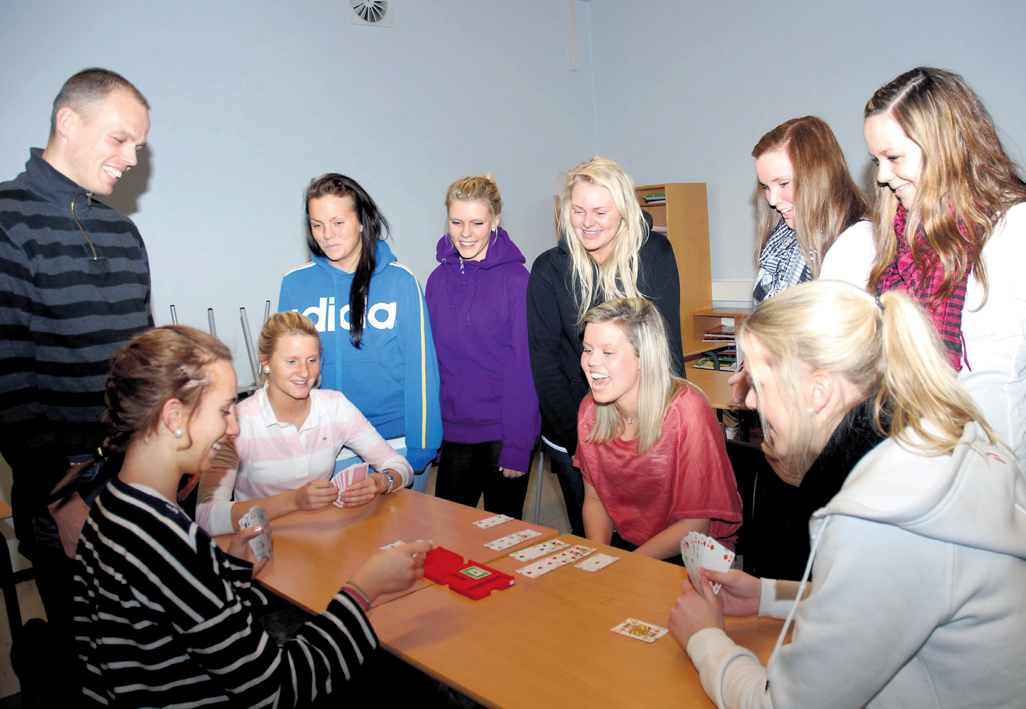
Velkommen til bridgekurs!
Dette bildet er tatt på et lynkurs på en folkehøgskole.

Slide 3
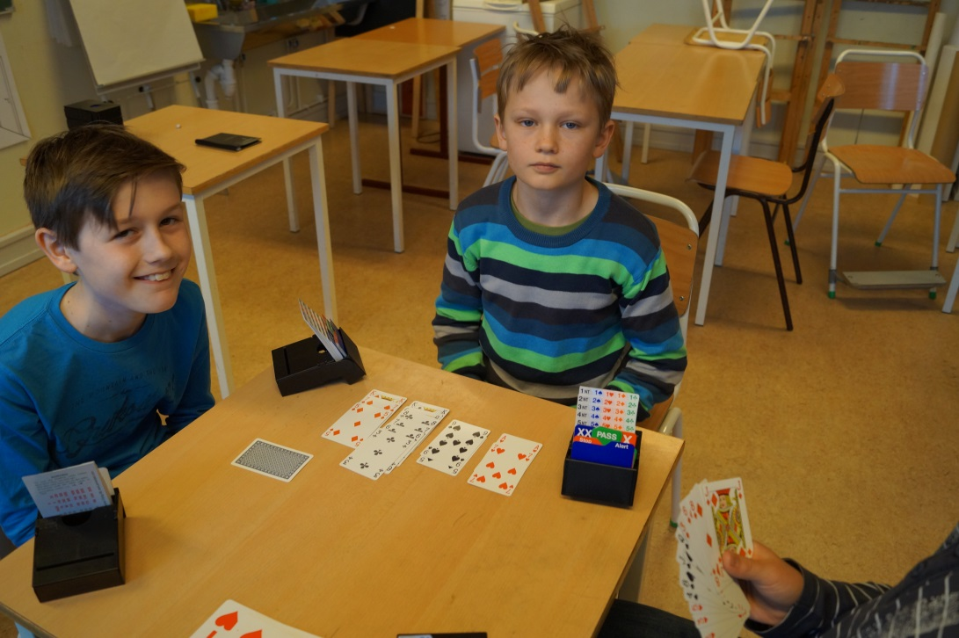
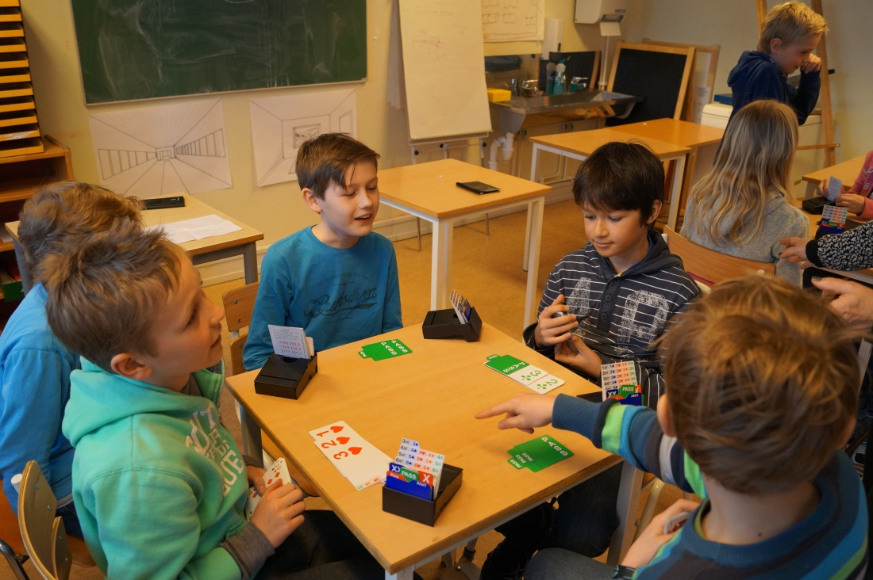
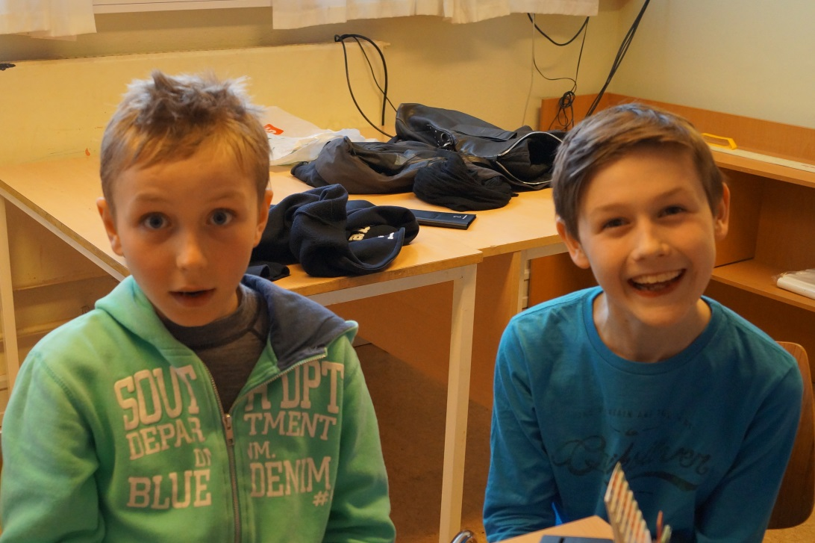
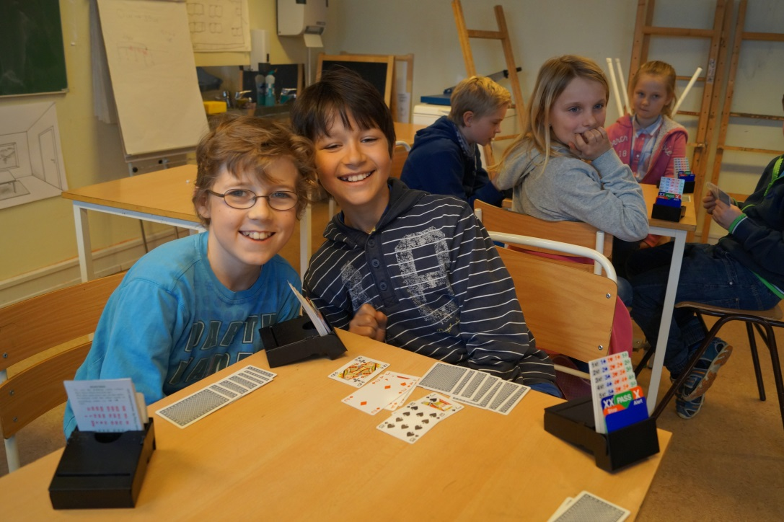

Slide 4
Bridge
Kortspill for 4 personer
Teamwork
Problemløsning
Kreativitet
Taktikk
Sosialt
Konkurranse

Slide 5
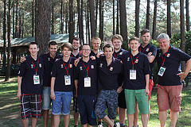
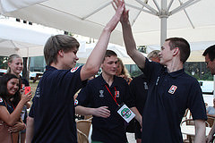
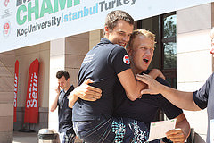
Norge juniorverdensmestere 2014

Slide 6
Bridge – et spill for DEG?
Junior: opp til 25 år.
Juniormesterskap: Norge og internasjonalt.
Skolemesterskap: 23.-24. november 2018
Norsk Bridgeforbunds sommerleir:
  Ca 100 deltakere – 9-25 år.
  Kortspilling og andre morsomme aktiviteter.
Kanskje kunne dette være noe for DEG?

Slide 7
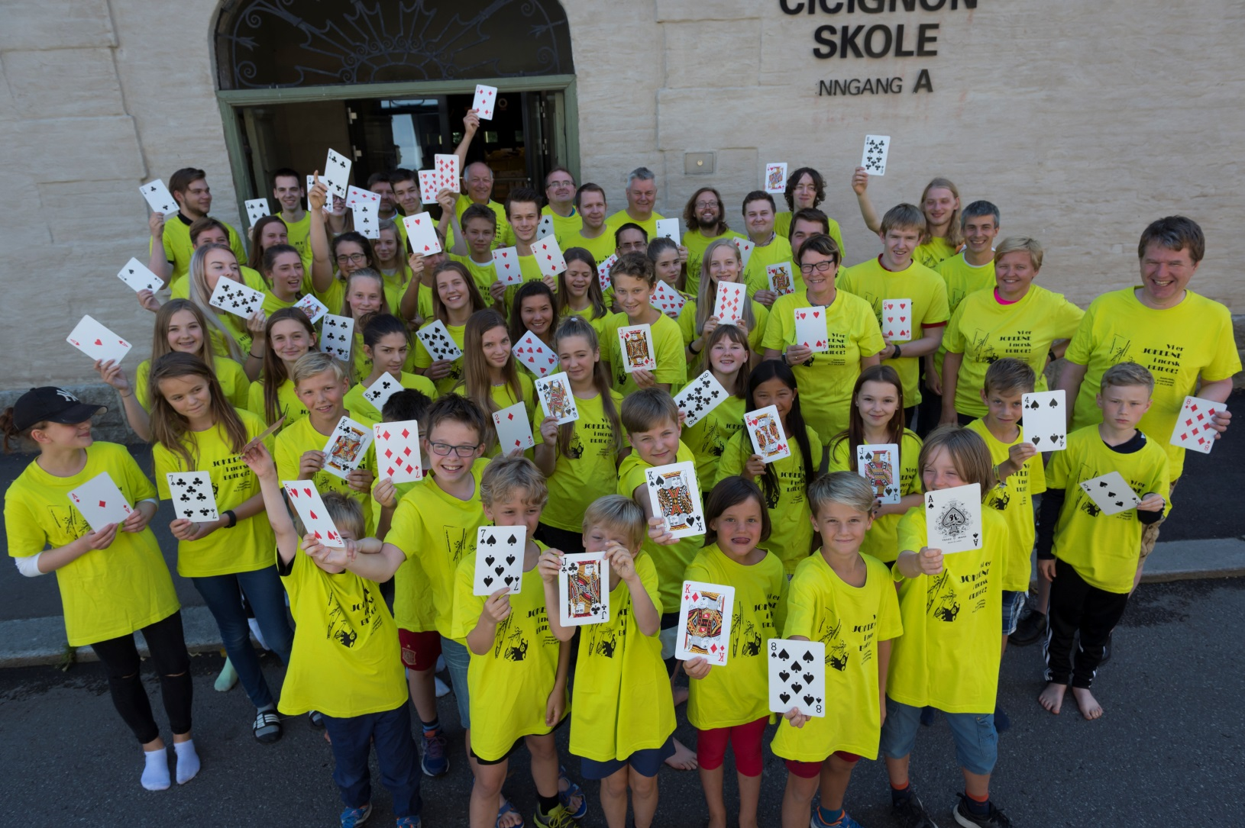
Gruppebilde fra sommerleiren

Slide 8
Bridgekurs
Skole
Dato, 2018

Slide 9
Kort lærerveiledning
Målet er at elevene skal ha det gøy, og mestre en enkel form for bridge
Snakk med alle assistentene om at de må bruke vanlig norsk språk, og ikke bridgebegrep som elevene ikke kjenner
Undervisningen foregår best ved bordene – med mest mulig praksis og korte teoribolker
Denne presentasjonen er ment som en støtte for foreleser. Når du blir trygg på stoffet anbefaler vi at du gjennomfører undervisningen uten bruk av denne power pointen. I kommentarfeltet vil du finne utfyllende beskrivelse av øvelsene. Lykke til!

Slide 10
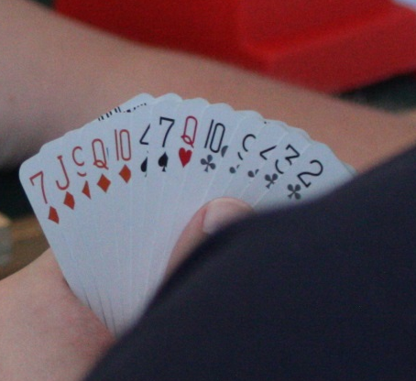
Hvilke kortspill har du spilt?
Notes:
La elevene rekke opp hånda og fortelle hvilke kortspill de har spilt. Har noen spilt kortspill der det er om å gjøre å ta stikk? Hvilke likhetstrekk er det mellom spillene elevene nevner og bridge?

Slide 11
Om kortstokken i bridge
Vanlig kortstokk
52 kort
Ingen jokere
Kortene fra høyest til lavest: Ess, konge, dame (dronning), knekt, 10, 9……2
Kortene fordeles på de fire spillerne
Notes:
I noen kortspill brukes jokere, i andre kortspill er det andre kort enn esset som er best (f. eks. idiot, der 10’er eller 2’er er bra å ha). Spørsmål å stille: Hvor mange kort er det i kortstokken? Hvis vi fordeler dem likt på de fire spillerne, hvor mange kort får man hver?

Slide 12
Stikk
I bridge er det om å gjøre å ta flest mulig stikk.
Stikk = Et kort fra hver spiller
Første kortet avgjør hvilken farge
Spillerne følger på etter tur med klokka
Høyeste kortet i fargen vinner stikket
Den som vinner: spiller først ut til neste stikk
Hvis man ikke har fargen som spilles, kan man legge et hvilket som helst kort, men er ikke med i kampen om stikket
Notes:
I bridge er det om å gjøre å ta flest mulig stikk. Spørsmål å stille: Hvor mange stikk kjemper man om? Hva gjør man hvis man ikke har fargen som spilles? Dette kalles å sake. Hvilket/hva slags kort tror dere er lurt å sake?

Slide 13
Markering av stikk
Samler ikke sammen kortene (som er vanlig i f. eks spillet Amerikaner).
Hver spiller legger kortene foran seg på bordet etter at de er spilt
Vunnet stikk
Tapt stikk
Kortet peker mot spilleren/paret som vant stikket.
Notes:
Forklaring: Stikk som tapes legges som en minus, stikk som vinnes legges som et 1-tall. Legg kortene oppå hverandre i den rekkefølgen de ble spilt, adskilt, slik at man kan telle hvor mange stikk man til en hver tid har vunnet/tapt. Demonstrer gjerne med en kortstokk hvordan stikkene markeres.

Slide 14
Spilling I: Ta stikk individuelt
Stokk kortene og del ut
Den som har delt ut spiller på til første stikk
Marker stikkene slik at kortene ”peker” mot den som har vunnet stikket. Legg det som en ”minus” hvis noen andre har vunnet stikket.
Se hvem som tar flest stikk
Hvilke kort fikk dere stikk for? Snu ”1-tallene” og se hvilke kort som vant stikk
Notes:
Merk at dette er en individuell øvelse. Ingen trumf, og ingen blindemann. Husk å minne dem på å stille opp kortene etter farge, og gjerne etter rangering. Da får de mye bedre oversikt Bruk gjerne kortholdere – spesielt viktig til barn under 12 år som har små hender.
Målet er at elevene skal skjønne hva et stikk er, vite at man spiller med klokka, vite hvilket kort som vant stikket, og hvem som skal spille på til neste stikk. De skal lære hva de gjør når de er fri for den sorten som spilles. De skal senke skuldrene og mestre det å ta stikk. De skal også lære å markere stikkene riktig, og legge kortene som er spilt langs bordplata. Bridgelæreren skal fokusere på det «tekniske», og ikke blande seg inn i hvilket kort elevene spiller, og hva som er «lurt».
Spill 1 eller 2 spill av denne øvelsen – til veilederen opplever at spillet flyter fint. Når spillet er ferdig, ber veilederen spillerne om å snu de kortene de har vunnet stikk på. Hvilke kort vant stikk? Var det de høye (honnørene)? Vant alle essene stikk? Var det noen andre kort (lave) som vant stikk? Hva skjedde da?
Det er mange nye ting for elevene, så la det bridgemessige vente til senere, og la dem spille akkurat de kortene de vil, så lenge de ikke revokerer. Bridgemessige tips som veilederen kan gi: 1) når man saker, legg et lite kort (prøv å unngå å sake en honnør som man potensielt kan vinne et stikk for senere). 2) Hvis man ikke kan (eller vil) stikke kortet som spilles, legg et lavt kort i fargen (legg ikke kongen under esset – det er sløsing med ressursene).

Slide 15
Spilling II: Ta stikk som makkerpar
I bridge spiller vi på lag, to og to
De to spillerne som sitter rett overfor hverandre ved bordet er på lag.
De som er på lag kalles makkere
Makkerparet samarbeider om å ta flest mulig stikk til sammen
Hvis makker vinner et stikk, markerer du også det som vunnet stikk
Notes:
Spill på lag som makkerpar. Ditt stikk er mitt stikk – vi samarbeider om å vinne stikk. Husk at om én av spillerne i makkerparet vinner et stikk, skal begge spillerne markere stikket som vunnet.

Slide 16
Bridge
Kortspill for 4 personer
Plassert rundt et bord
╔ N ╗ V Ø ╚ S ╝
Nord (N) og syd (S) er makkere (på lag).
Øst (Ø) og vest (V) er makkere (på lag).
NS spiller mot ØV.
Notes:
Kort teoridel

Slide 17
Forenklet bridge
Meldedel
  Hensikt: Finne ut hvem som har best kort
  Det paret med flest poeng får styre spillet
  I lynbridge: meldedelen forenklet i forhold til vanlig bridge
Spilledel
  Om å gjøre å ta flest mulig stikk
  Helt lik vanlig bridge
Notes:
De kommer til å spille bridge, men meldedelen er litt forenklet. Hvor langt de kommer, kommer an på tiden som er til rådighet.

Slide 18
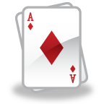
Meldedel
Mål
  Finne ut:
  Hvor mange stikk vi kan vinne sammen med makker?
Middel – Honnørpoeng (hp)
  ess → 4 hp
  konge → 3 hp
  dame → 2 hp
  knekt → 1 hp
Hver farge → 10 hp
Totalt → 40 hp
Notes:
Snakk om hvilke kort de har vunnet stikk for. Var det slik at essene nesten alltid vant stikk? Vi ser at det er en klar sammenheng mellom hvor mange honnørpoeng makkerparet har til sammen, og hvor mange stikk paret greier å vinne. Har man veldig gode kort sammen med makker, er det forventet at man vil greie å ta mange stikk. Spørsmål å stille? Hvor mange hp er det i hver farge? Hvor mange hp er det til sammen i hele kortstokken?

Slide 19
Melderegler (1)
I meldedelen melder man om hvor mange hp man har
Må ha minst 12 hp for å melde. Dette kalles ÅPNING.
Når vi har åpning, minst 12 hp, forteller vi de andre hvor mange hp vi har. F. eks. «sytten»
Har vi mindre enn 12 hp sier vi PASS.

Slide 20
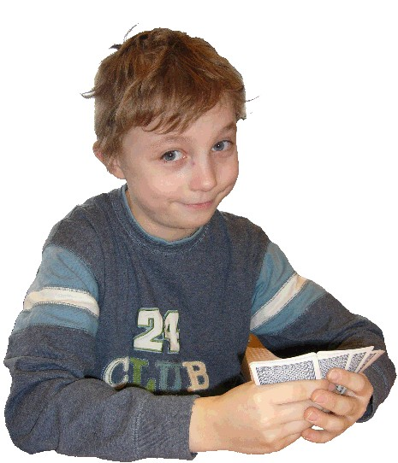
Melderegler (2)
Giver starter
Deretter melder spillerne etter tur med klokka

Slide 21
Melderegler (3)
Når din makker har åpnet:
  Du må fortelle hvor mange hp du har
Åpneren avslutter med å summere makkerparets hp
Kan så finne ut hvor mange stikk vi kan forvente å ta

Slide 22
Stikk-trappen
Hp = honnørpoeng
E = 4
K = 3
D = 2
kn = 1
hp
37
= 13 stikk
33
= 12 stikk
29
= 11 stikk
27
= 10 stikk
25
= 9 stikk
23
= 8 stikk
21
= 7 stikk
Notes:
Begynn gjerne allerede nå å snakke om trinn (7 stikk = første trinn). Det viser seg å være en klar sammenheng mellom antall hp paret har til sammen, og antall stikk de greier å ta.

Slide 23
Meld og spill
Stokk kortene og del ut
Giver begynner å melde
Meld etter tur
Finn ut hvor mange stikk makkerparet med flest hp til sammen skal ta
Hvor mange stikk må motstanderne ta for å forhindre dem i å greie dette?
Notes:
Ved å bruke stikktrappen blir «flaks med kortene» eliminert. Har man gode kort, er man forventet å ta flere stikk. Det spilles foreløpig uten trumf. Spill gjerne forhåndsdublerte spill slik at det passer å spille NT, og at antall stikk bydd passer fint med det de greier å ta. Bruk f. eks. spillene som ligger på http://bridge.no/Laer-bridge/Lynkurs-i-bridge

Slide 24
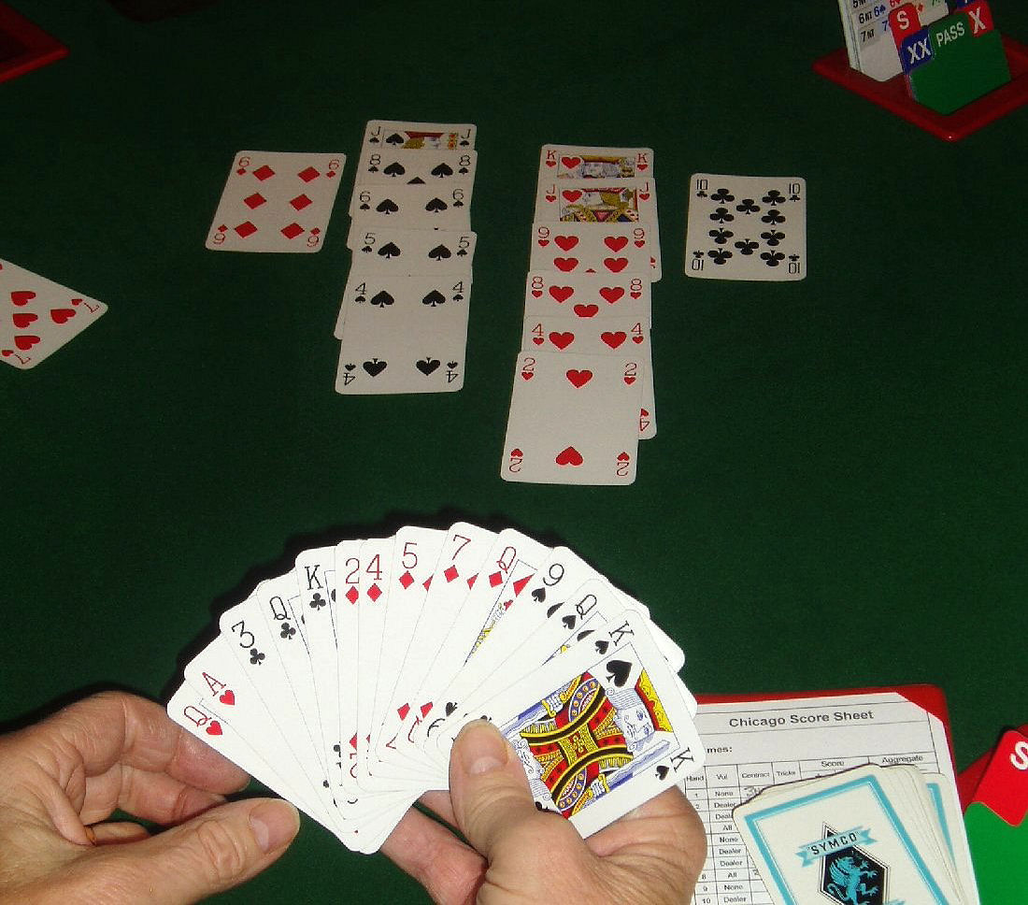
Demonstrasjon: Blindemann
Notes:
Ta en liten pause før denne bolken. Vi er klare til å introdusere blindemann. Spør fire elever på forhånd, som er trygge og mestrer spillet bra. Bruk gjerne store kort, slik at alle ser. La elevene stille seg bak hver sin spiller, slik at alle ser minst én hånd. La dem telle hp og melde som vanlig. Når meldedelen er ferdig, introduserer du rollene: Spillefører (den spilleren som har flest hp i makkerparet med flest hp til sammen), utspiller (spilleren til venstre for spillefører), blindemann (spilleførers makker). Forklar at utspiller spiller ut fordekt (hva betyr det?). Fokuser på høflighetsfrasene i tillegg til begrep. Blindemann legger ned kortene sine og sier f. eks. «Lykke til, makker». Spillefører: «Takk». Forklar blindemanns rolle: Er ikke aktiv deltaker i spillet lengre, kan ikke ta selvstendige avgjørelser, men spille de kortene spillefører ber om. Blindemann kan ikke verken med ord eller gester antyde hva som bør spilles.

Slide 25
Hvem får styre spillet?
Svar: Paret som har flest hp til sammen.
Hvem har flest hp?
Nord | Syd | Sum NS
9 | 18 | 27
Øst | Vest | Sum ØV
3 | 10 | 13
Svar: NS har flest hp, og får styre spillet.

Slide 26
Meldeeksempel
Giver: Øst
Nora
♠ D 2
♥ 5 4 3 2
♦ K 3 2
♣ E 4 3 2
Vegard
♠ E 8 7
♥ kn 8
♦ D 9 7 6
♣ D kn 10 9
Øystein
♠ 6 5 4
♥ D 10 9 7
♦ kn 10 8
♣ 8 7 6
Siv
♠ K kn 10 9 3
♥ E K 6
♦ E 5 4
♣ K 5
Vegard Nora Øystein Siv
pass
18
pass
9
pass
27

Slide 27
Poengberegningen
Poengene blir bestemt ut fra hvor mange stikk man har bydd, og om man greier kontrakten eller ikke
Et stikk for lite = en beit
Bonus for å melde (og greie) en høy kontrakt
Dette kan en lære mer om senere

Slide 28
Spilledel
Helt lik vanlig bridge
Viktige roller
  Spillefører
    Den som åpnet: Siv
  Utspiller
    Motstander til venstre for spillefører: Vegard
    Spiller først ut til første stikk
  Blindemann
    Makker til spillefører: Nora
    Etter første utspill, legger blindemanns kort på bordet med bildesiden opp slik at alle kan se dem.
    For resten av spillet vil spillefører bestemme over blindemann sine kort.

Slide 29



Utspiller
Den som sitter til venstre for spillefører, spiller først ut til første stikk
Hva bør vi spille ut?

Slide 30
Utspillstips
Sekvens er to eller flere høye kort som kommer etter hverandre. Eks K D kn
  Spill høyeste kortet fra en sekvens på 3 kort
    Gir også en viktig beskjed til makker
  Når vi ikke har sekvens:
    Minste kort fra vår lengste farge

Slide 31
Spilledelen starter
Nora
♠ D 2
♥ 5 4 3 2
♦ K 3 2
♣ E 4 3 2
Lykke til!
Vegard
♠ E 8 7
♥ kn 8
♦ D 9 7 6
♣ D kn 10 9
Siv
Takk!
Utspill?
♣ D

Slide 32
Spilleplan
Telle sikre/trygge stikk
  Stikk som kan vinnes uten at motparten kommer inn
Legge en plan for hvordan de manglende stikkene kan vinnes

Slide 33
Spilleeksempel
Nora
♠ D 2
♥ 5 4 3 2
♦ K 3 2
♣ E 4 3 2
Sikre stikk?
Spar
Hjerter
Ruter
Kløver
Totalt
Mangler
0
Vegard
Utspel:♣ D
2
2
2
Siv
♠ K kn 10 9 3
♥ E K 6
♦ E 5 4
♣ K 5
6
10-6=4
Kontrakt: 10 stikk uten trumf

Slide 34
Tips til spillefører
Tell sikre stikk
Legg en plan
Bygg stikk! ( = godspille)
Ta langfargestikk
Begynn med den fargen det må jobbes med – essene kan en ta for senere
Pass på at du får tak i alle stikkene dine

Slide 35
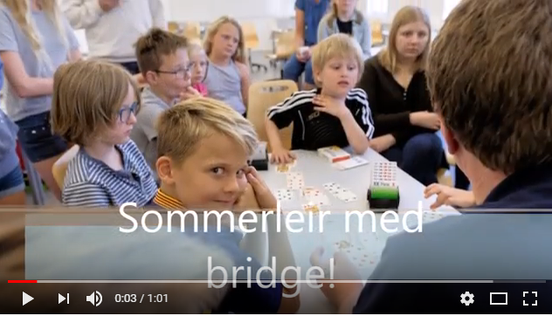
Avslutning ½ dag
Hvor kan dere spille bridge senere?
Sommerleir med bridge
Skolemesterskap i bridge 23.-24. november
Notes:
Ta med skriv til foreldrene slik at de vet hvor de kan

Slide 36
Del II
Repetisjon begrep: farge, antall kort i hver farge, hvilket kort er høyest, stikk, makker, spillefører, utspiller, blindemann

Slide 37
Trumfkontrakt
Så langt har vi spilt uten trumf også kalt grand
Kort i trumffargen stikker kort i alle andre farger
Hvis vi har minst 8 kort til sammen i en farge, vil det vanligvis være lurt å spille med trumf
Hvis flere spiller trumf i samme stikk, vinner høyeste trumf
Kan bare trumfe når du er fri/tom i den fargen som blir spilt ut
Ikke nødt å trumfe

Slide 38
Velge trumf (alt. 1)
Når makkerparet har funnet ut hvor mange stikk de skal ta, legger blindemann ned kortene fordekt, sortert etter farger, og snur ett kort i hver farge
Spillefører velger fargen med flest kort til sammen som trumf
Notes:
Alternativ 1 er lettest å gjennomføre, alternativ 2 ligger nærmest opp til vanlige meldinger. For en gruppe som skal lære bridge over en lengre periode, anbefaler vi alternativ 2.

Slide 39
Velge trumf (alt. 2)
Makkerparet diskuterer og finner ut om de har en bra trumffarge:
Nora: ”Jeg har bra spar”
Siv: ”Det har ikke jeg, jeg har lengst hjerter”
Nora: ”Hjerter passer ganske bra for meg også”
Siv: ”Da kan vi spille med hjerter som trumf”

Slide 40
Eksempel
Nora
♠ K D kn 5
♥ D 5 4 3
♦ 4 3 2
♣ K 2
Giver: Øst
Vegard
♠ 8 7
♥ 10 9 8
♦ E K D 10
♣ D 10 9 5
Øystein
♠ E 10 9 6
♥ 7 6
♦ 9 8 7 6
♣ 8 7 6
Siv
♠ 4 3 2
♥ E K kn 6
♦ kn 5
♣ E kn 4 3
Vegard Nora Øystein Siv
pass
14
pass
11
pass
25
Notes:
Eksempel på hvorfor det er lurt å kunne trumfe.

Slide 41
Eksempel
Nora
♠ K D kn 6
♥ D 5 4 3
♦ 4 3 2
♣ K 2
Vegard
♠ 8 7
♥ 10 9 8
♦ E K D 10
♣ D 10 9 5
Øystein
♠ E 10 9 2
♥ 7 6
♦ 9 8 7 6
♣ 8 7 6
Siv
♠ 5 4 3
♥ E K kn 6
♦ kn 5
♣ E kn 4 3
Utspill ruter ess
Ruter konge
Ruter dame

Slide 42
Spilleplan trumfkontrakt
Stort sett som i grand
Ha kontroll på hvor mange trumf som er igjen hos motstanderne
Trekke ut motstanderne sine trumf hvis du ikke kan trumfe på den hånda du har færrest trumf
  Spesielt viktig når du har dårlig trumf

Slide 43
Kontrakt
Kontrakten angir hvor mange stikk spilleførende side skal ta, og hva som skal være trumf (evt. NT – uten trumf)
Motspillernes mål er å forhindre spillefører i å greie kontrakten
7 stikk er det minste man kan by, og det er gitt tallet 1 (trekk).
Pluss på 6 til antall trekk for å finne ut hvor mange stikk man byr

Slide 44
Hva er trumf, og hvor mange stikk skal spillefører ta?
3♦
5♣
4♥
7♠
1NT

Slide 45
Meld og spill
Del ut, meld og spill

Slide 46
Spilling
Hp = honnørpoeng
E = 4
K = 3
D = 2
kn = 1
hp
Trekk
37
7
33
6
29
5
27
4
- Meldinger
- Kontrakt?
- Hvem blir spillefører?
- Hvem blir utspiller?
- Hvem blir blindemann?
25
3
23
2
21
1
Notes:
Om du har projektor – la denne stå på tavla mens de spiller. Hvis ikke kan man skrive denne tabellen på tavla, eller skrive den ut og legge den på hvert bord.

Slide 47
Ekstrastikk i trumf
♠ 987
♠ EKDkn10
Spar er trumf
Kan trekke ut motpartens spar ved å spille spar 3, 4 eller 5 ganger. Får 5 sparstikk
Dersom man får trumfet med en av sparene hos blindemann, får man et stikk i bordet og fremdeles 5 sparstikk hos syd. Dermed har man fått et ekstrastikk
Merk at om man trumfer hos syd, gir dette ikke ekstrastikk
Notes:
Dette er vanskelig stoff. Vis dette ved bordene der hvor elevene viser ekstra interesse.

Slide 48
Øvelse
Gi tilfeldig 4 spill
  Bestem antall stikk
  Velg trumf / grand
  Hvem er spillefører?
  Hvem er utspiller?
  Hvem er blindemann?
  Skal ikke gjennomføre selve spillet

Slide 49
Utspill mot trumfkontrakt
Spille ut en farge der du bare har ett kort i håp om at du får stikk for en eller flere trumf
Sekvensutspill
  Spille høyeste fra en sekvens på to kort
Spille ut minste kortet fra en farge med honnør
Spille ut et høyt kort (9, 8, 7, 6) fra en farge uten honnør

Slide 50
Avslutning del II

Slide 51
Del III
Repetisjon begrep
Repetisjon trumf
Spillteknikk: Langfargestikk, godspille

Slide 52
Spilling
Hp = honnørpoeng
E = 4
K = 3
D = 2
kn = 1
hp
Trekk
37
7
33
6
29
5
27
4
- Meldinger
- Kontrakt?
- Hvem blir spillefører?
- Hvem blir utspiller?
- Hvem blir blindemann?
25
3
23
2
21
1

Slide 53
Mer avanserte meldinger
Vanligvis lettere å vinne trumfkontrakter enn grandkontrakter
Fordelen av å spille trumfkontrakt, vil vanligvis svare til minst 2 hp
Kan få lov å kontrakten til melde mer enn meldetabellen tilsier for å nå utgang
  Aktuelt når vi har mange trumf og ser at det er mulig å få ”ekstrastikk” i trumf
  Av samme grunn, kan vi velge å spille 9/10 stikk uten trumf istedenfor med kløver/ruter som trumf

Slide 54
Poengberegning
Kontrakt | 1 | 2 | 3 | 4 | 5 | 6 | 7 | Overstikk | Beter
Grand | 90 | 120 | 600 | 630 | 660 | 1440 | 2220 | 30 | 50
♠ ♥ | 80 | 110 | 140 | 620 | 650 | 1430 | 2210 | 30 | 50
♦ ♣ | 70 | 90 | 110 | 130 | 600 | 1370 | 2140 | 20 | 50
Overstikk – Ekstrastikk utover det som er meldt
Utgang – 9 stikk i grand, 10 i hjerter / spar eller 11 i kløver / ruter
  Bonus – stort hopp i poengene
Lilleslem – 12 stikk
Storeslem – 13 stikk

Slide 55
Bonus for dristighet
Trumfkontrakt: Regn ekstrapoeng
1 for hver trumf over 8 til sammen
1 for dobbelton
2 for singleton
3 for renons (ingen)
hp
Trekk
37
7
33
6
29
5
27
4
25
3
Kontrakt:
Trekk + trumf (eller grand)
F. eks. 4 spar = 10 stikk med spar som trumf
23
2
21
1

Slide 56
Finesse
Spille på at en bestemt motstander har et eller flere spesielle kort
Eksempel
♠ E D
╔ N ╗
V Ø
╚ S ╝
♠ 3 2
♠ K D 5
╔ N ╗
V Ø
╚ S ╝
♠ 4 3 2
♠ D Kn 5
╔ N ╗
V Ø
╚ S ╝
♠ 4 3 2
♠ E kn 10
╔ N ╗
V Ø
╚ S ╝
♠ 4 3 2
♠ E 3 2
╔ N ╗
V Ø
╚ S ╝
♠ D 5 4
Notes:
Vises ved bordene. La elevene få lov til å spille kortene, med blindemann åpen, og skjulte hender hos motstanderne. Hvis det blir vanskelig, vis motstandernes hender. Utnytt at spillet går med klokka.

